Slide 1
DESENVOLVIMENTO PARA SERVIDORES I
Profª Vânia Somaio Teixeira

Slide 2
Avaliações
P1 – 10/10
Projeto – 05/12
Substitutiva – 12/12
Trabalhos – 2 pontos entrega no prazo e 1 ponto fora do prazo. Entrega no Teams
Outros – a combinar
Avaliações e Projeto – 8 pontos
Material de aula – Canal geral teams
Regra – quem não entregar o projeto não faz substitutiva

Slide 3
História do PHP
  Linguagem de Programação;
  Criada 1994 por Rasmus Lerdorf;
  PHP significava Personal Home Pages;
  Atualmente PHP significa Hypertext Preprocessor;
  PHP é gratuito.

Slide 4
PHP
  Linguagem de desenvolvimento WEB;
  Serve para criar scripts do lado do servidor;
  Pode ser incorporada ao HTML ou utilizada independentemente;
  Serve para deixar páginas WEB dinâmicas;
  Sintaxe e semântica da maioria dos comandos são iguais aos comandos da Linguagem de Programação C/C++ , JavaScript e Java;

Slide 5
Sintaxe e Semântica
  Sintaxe são regras que definem a forma de uma linguagem ou seja como são compostas as estruturas básicas;
  Semântica descreve o significado das construções sintáticas válidas.

Slide 6
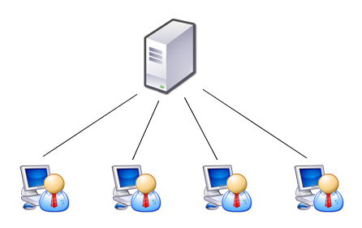
Arquitetura cliente-Servidor

Slide 7
PHP
  “Roda” do lado do servidor;
  Deve estar entre as Tags <?php e ?>
  Exemplo Básico:
    <?php
    comandos php
    ?>

Slide 8
Pacote XAMPP
É gratuito;
Servidor WEB Apache;
Banco de Dados Mysql;
Interpretador PHP.
Atualizar o xampp nas máquinas pessoais.

